Slide 1







Quadratische Pyramide
Prisma
Würfel
Quadratische
Pyramide
„spitzer“ Körper
$$O=G$$
$$+ M$$
s
4x
$$M=4∙\frac{a∙h_{a}}{2}$$
h_{a}
$$⇔M=2∙a∙h_{a}$$
Oberflächeninhalt
s
a²
a
mit M:
h_{a}
$$O=G+M$$
a
$$A=\frac{a∙h_{a}}{2}$$
$$O=a^{2}+2∙a∙h_{a}$$

Slide 2
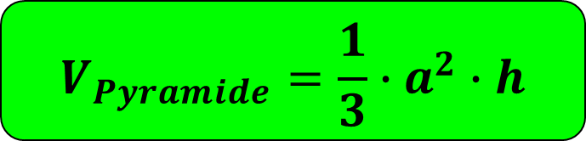
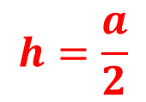
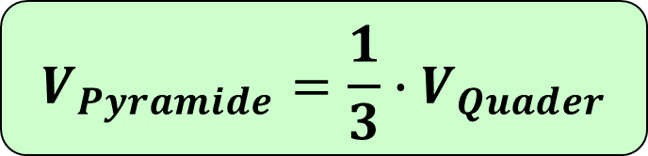
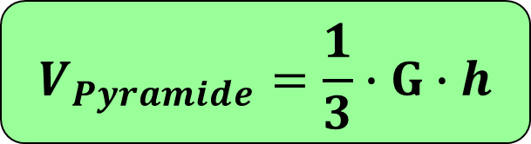
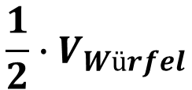
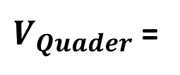
Volumen
$$\frac{1}{2}∙V_{Würfel}$$
$V_{Quader}$ =
Zunächst betrachten wir einen Würfel…
$$h=\frac{a}{2}$$
a
…und betrachten eine der Pyramiden.
Da der Quader nur der Hälfte des Volumens des Würfels entspricht, entspricht also das Volumen der Pyramide dem sechsten Teil des Würfelvolumens oder dem dritten Teil des Quadervolumens.
…diesen zerlegen wir in 6 Pyramiden…
$$V_{Pyramide}=\frac{1}{3}∙V_{Quader}$$
$$V_{Pyramide}=\frac{1}{3}∙G∙h$$
$$V_{Pyramide}=\frac{1}{3}∙a^{2}∙h$$

